Slide 1
HumbleDevs
Joachim, Bendik, Linh, Amalie, Even

Slide 2

Agenda
Hva har vi lært?
Demo
Hva kunne vi gjort annerledes?
Veien videre

Slide 3

Hva har vi lært?
Git
Kodekvalitet
Bibliotek

Slide 4
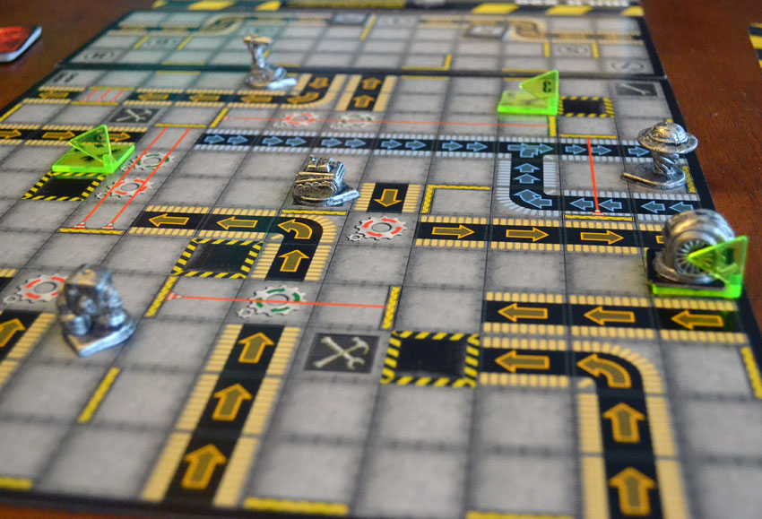
Demo av prosjektet

Slide 5
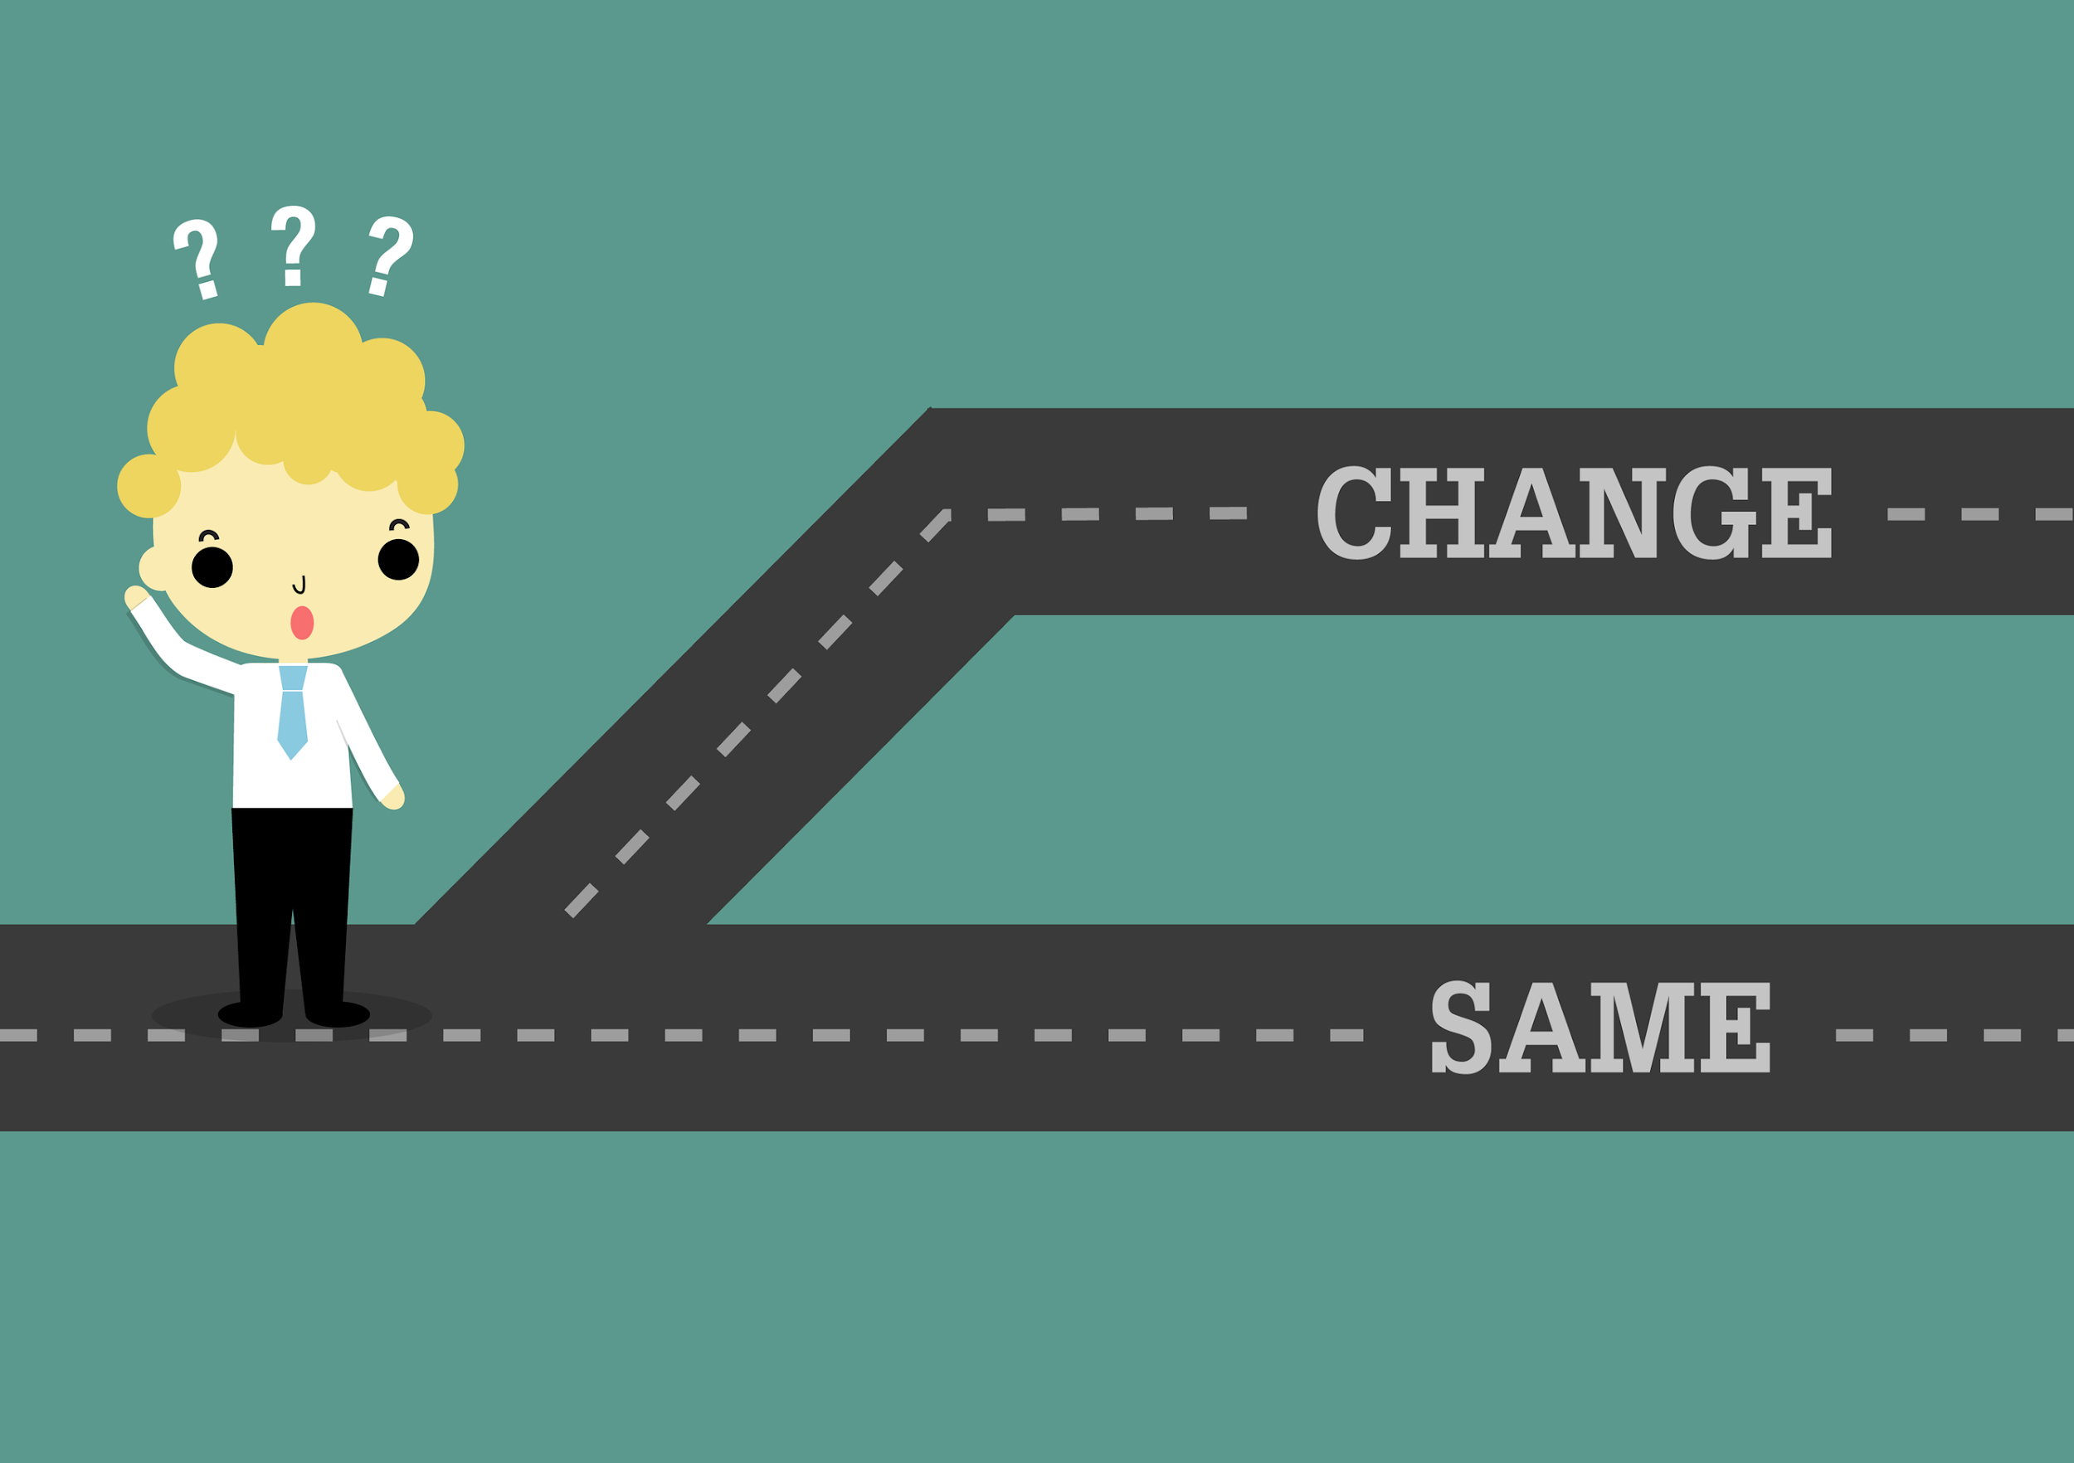
Hva kunne vi gjort annerledes?

Slide 6

Veien videre

Slide 7

Konklusjon
:)

